Slide 1

chapter 4
지식재산의 국가간 보호
제5주차 2교시

Slide 3
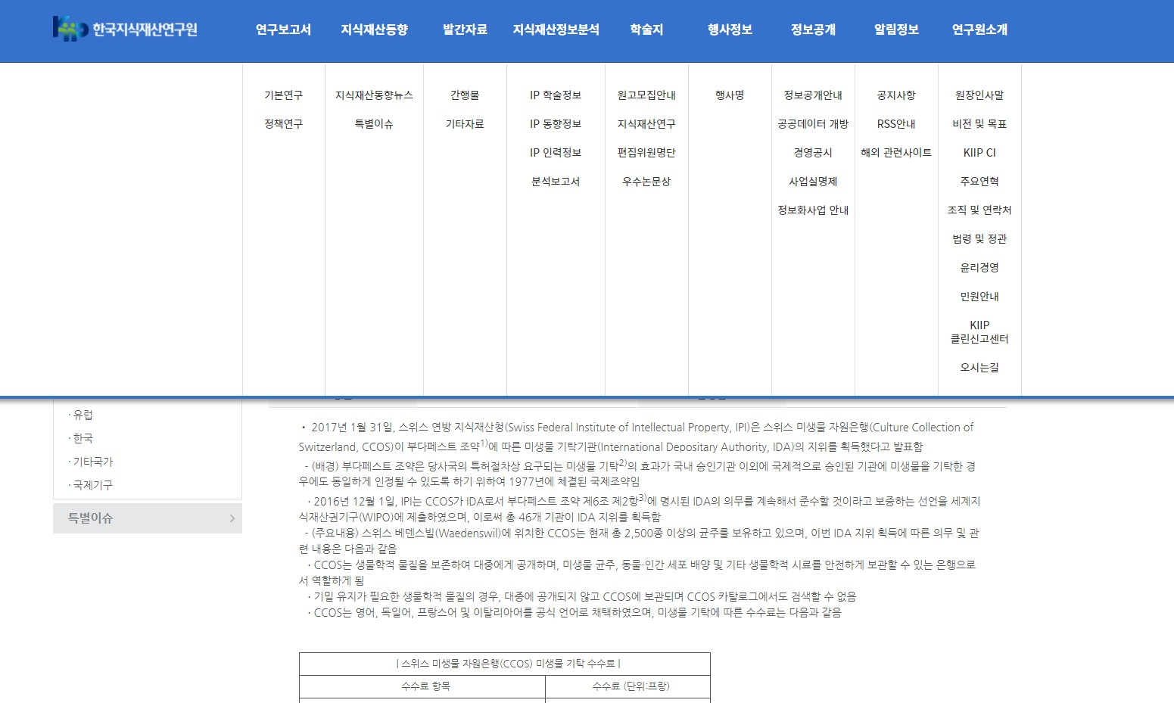

Slide 4
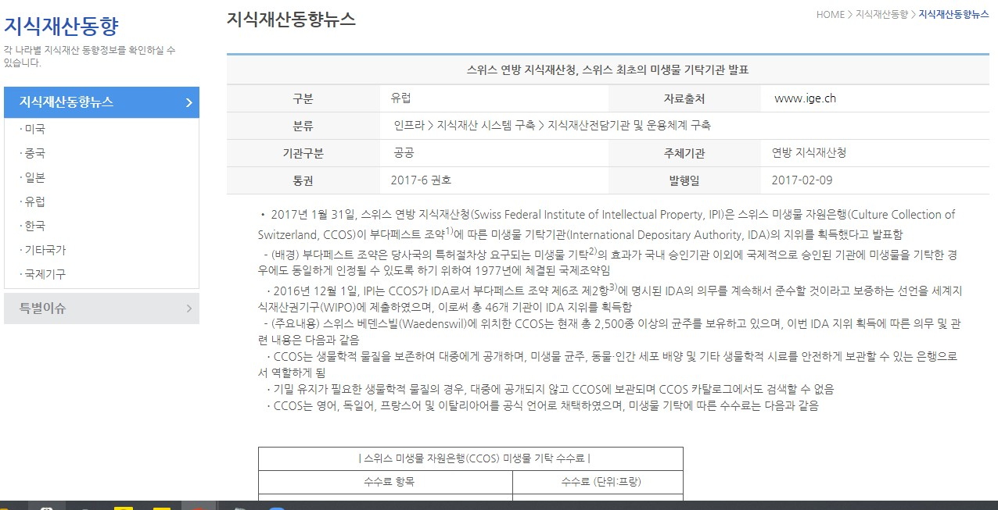

Slide 5

Ⅱ. 지식재산에 관한 국제협약
2. 저작권 국제협약
베른협약(Berne Convention for the Protection of Literary and Artistic Works)
저작권의 국제적 보호ㆍ규제에 관한 중요한 조약이다.
“문학적ㆍ미술적 저작물의 보호에 관한 베른조약(1886년)”
베른 협약은 저작권발생시 무방식주의를 채택
보호되는 저작물 : 표현형식, 방식에 관계없이
문학·학술 및 예술의 범위에 속하는 모든 저작물 모든 가맹국 국민에 대하여 자국민과 동등한 보호를 요구
- 제2차 세계대전 후 유네스코의 노력에 의하여
1952년에 “세계저작권조약(UCC)"을 성립시키는 데에도 기여.

Slide 6
Ⅱ. 지식재산에 관한 국제협약
2. 저작권 국제협약
(1) 베른협약
- 조약의 기본원칙
① 내 (=내외국민평등의 원칙)
자국민에게 인정되고 있는 자국법상 권리를
다른 회원국의 국민에게도 동등하게 인정해야 한다는 원칙.
② 칙
지식재산권의 보호에 관하여 최소한 이 협약에서 정한 수준 이상으로
각국법에 입 다는 원칙.
문학·학술 및 예술의 범위에 속하는 모든 저작물을 보호해야 하고, 저작권 존속기간을 생존기간 및 사망 후 로 하고 있다.
국민대우의 원칙
최소한 보호의 원
법화하여 보호해야 한
50년으

Slide 7
Ⅱ. 지식재산에 관한 국제협약
2. 저작권 국제협약
베른협약
③ 무방식주의
권리인정을 위한 절차나 권리행사에 관하여 무방식주의를 택하고 있다.
자 칙(automatic protection)이라고도 한다.
즉 저작권은 절차나 형식 없이 시에 자동으로 보호
동보호원
창작됨과 동
④ 속지주의(=법정지법주의)
- 저작권의 보호범위와 보 법은 당
⑤ 소 의 원칙
호방
해 국가의 법률에 따른
다는 원칙
급보호
- 베른협약 체결의 효력발생 당시에 본국에서
저작권이 기간 된 상태가 아닌 한 모든 저작물에 적용되고,
그 보호기간은 저 .
만료로 소멸
작자의 생존기간과 사망 후 50년으로 한다는 원칙

Slide 8
Ⅱ. 지식재산에 관한 국제협약
2. 저작권 국제협약
(1) 베른협약(Berne Convention for the Protection of Literary and Artistic Works)
우리나라는 1987년 세계저작권협약 가입을 시작으로 같은 해 음반협약, 1995년 TRIPs 협정, 1996년 베른협약, 2004년 WCT에 차례로 가입하여 우리 저작권 법제 를 국제적 수준으로 향상시켜왔다. 2008년에는 실연자와 음반제작자의 권리를 강 화하고 저작인접권 보호에 있어 국제적 협력 관계를 더욱 공고히 하기 위하여 로
마협약과 WPPT에 가입하였고, 2011년에는 위성으로 송출된 프로그램 전달 신호 의 불법적인 배포를 방지하기 위하여 브뤼셀 협약에 가입하였다. 2012년에는 WIPO 외교회의에 참석하여 베이징 조약 성안에 기여하는 등 저작권 관련 국제조 약 마련 논의에 적극 참여하며 저작권 제도 선진국으로서의 위상을 공고히 하고
있다.
문화체육관광부 (콘텐츠, 저작권, 미디어) 관련 국제협약 설명.

Slide 9


Ⅱ. 지식재산에 관한 국제협약
2. 저작권 국제협약
(2) 세계저작권 협약(UCC; Universal Copyright Convention)
- 베른협약과 대동소이하다.
재산권도 복제권, 연주권, 방송권 등 재산적 이익보호를 확보하는
기본적 권리는 보호하지만,
저작 없 이 특징이다.
인격권 보호규정이
는 것
- 권리보호기간은 저작자 생존 동안 및
족한 것으로 규정하고 있다.
사후 25년 이상이
면

Slide 10
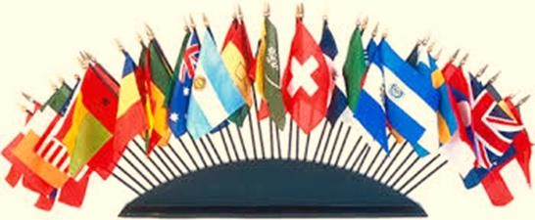
Ⅱ. 지식재산에 관한 국제협약
2. 저작권 국제협약
약
WTO의 부속협정인 “무역관련지식재산권 협정(TRIPs 협정)” 이후
서 저작권 및 저작인접권의 보호를
위한 국제질서의 수립과 계약체결국간의 저작권법의 제도정비 및 저작인접권의 보호수준의 저작권보호가 그 목적.
그 결과
O (World Intellectual Property Organization Copyright Treaty; WCT)
WIPO 실 약(WIPO Performance and Phonograms Treaty; WPTT)
WIPO 신조
디지털 네트워크 및 인터넷 환경에
WIP
저작권 조약
연·음반조

Slide 11
Ⅲ. 국제기구
WIPO(World Intellectual Property Organigation)
“세계지식재산권기구”
산 재산권과 저작권의 보호를 위한 국제 구인 동시에 국제연합의
전 이다.
1967년 스톡흘름에서 파리조약과 베른조약 등을 개정하면서 세계적 지식재산권 보호 촉진을 위해 1970년에 설립
세계지식재산권기구의 역할
국제협정체결 등 세계적 지식재산권 를 촉진, 개선하고
파리동맹, 베른동맹 및 특별동맹들에 관한
지식재산권 분야의 법률적 지원 요청에 대한 협력
지식재산권 보호에 관련된 정보 수집, 보호
지식재산권에 관한 연구성과를 공표한다.
지식재산권의 국제적 보호업무로써 록 및 공표 업무 수행
우리나라는 1 년 3월 1일에 회원국이 되었다.
업
기
문기관
보호
업무 수
행
등
979

Slide 12
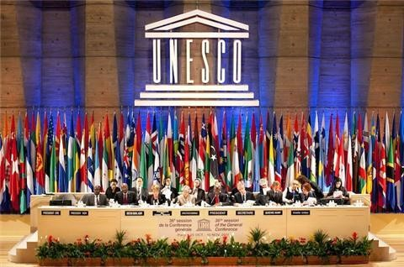
Ⅲ. 국제기구
UNESCO (United Nations Educational, Scientific and Cultural Organization)
“국제연합교육과학문화기구”
1946년 국제연합교육과학문화기구헌장에 의하여 설립
본부는 파리에 두고 있다.
교육, 과학, 문화에 관한 국제협력을 촉진하고 세계평화와 안전에 공헌함을 목적으로 한다.

Slide 13

Ⅲ. 국제기구
2. UNESCO
- 구체적인 목적
: 세계유산인 각종 도서ㆍ예술작품ㆍ역사과학의 기념물의 보호를 확보
관련국가에 대하여 필요한 국제조약체결을 권고하는 등 지식을 유지·증진·보급하는 것을 목적으로 한다.
또한 이 기구는 저작권프로그램에서 ”저작권보호의 촉진과 보호대상 저작물에 대한 개발도상국의 용이한 접근“이라는
서로 상충되는 목적간의 균형유지를 위하여 많은 노력하고 있다.
이 기구는 저작권 및 인접권의 보호와 관련하여 세계저작권협약 등의 보호원칙을 받아들이는가 하면, 전문인력의 양성, 새로운 보호기준 마련 등을 통하여 저작권 분야의 국 .
제적 보호·협력에 이바지 하고 있다

Slide 14

Ⅲ. 국제기구
2. UNESCO
- 세계 유네스코 문화유산 관련 영상

Slide 15
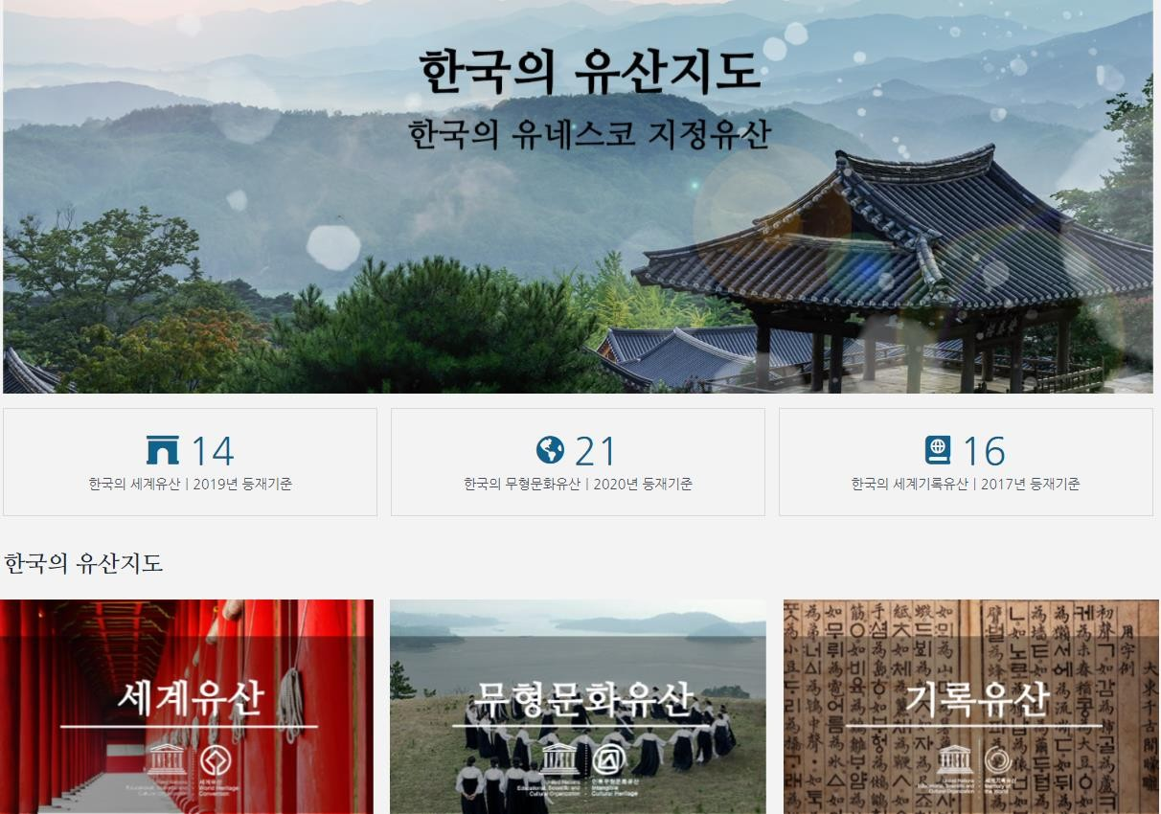
Ⅲ. 국제기구
2. UNESCO

Slide 16
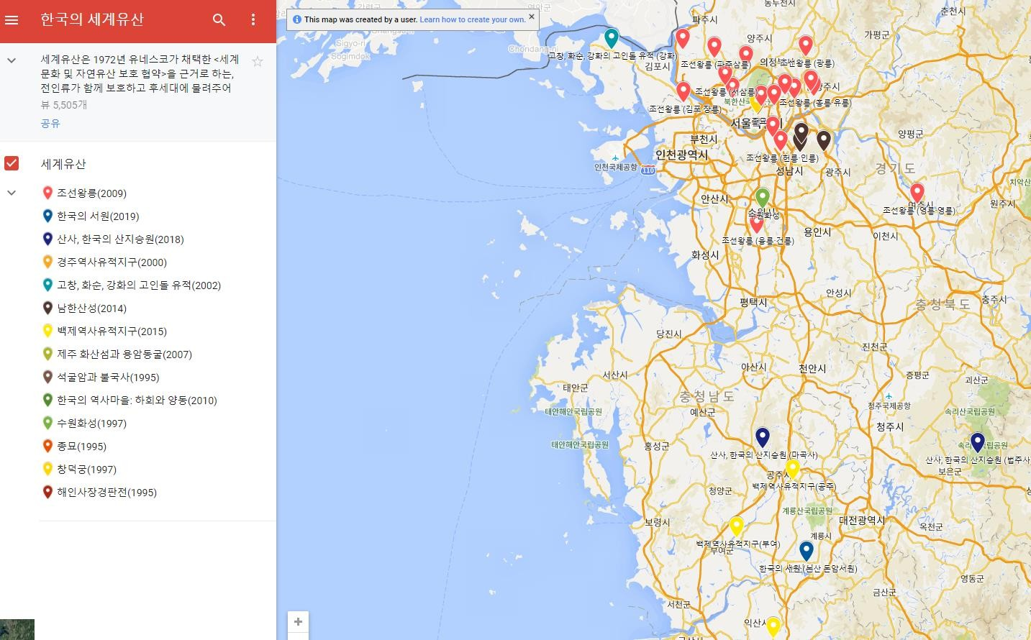
Ⅲ. 국제기구
2. UNESCO

Slide 17
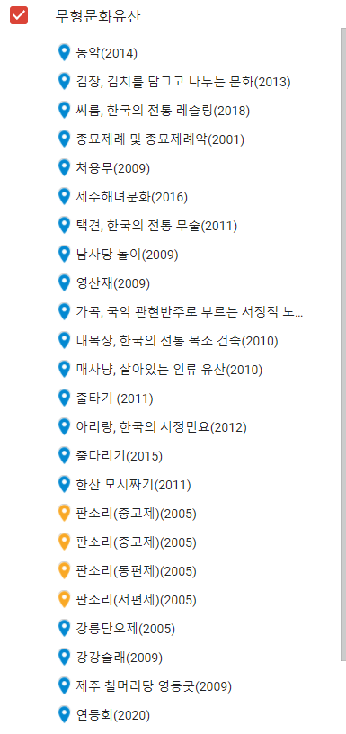
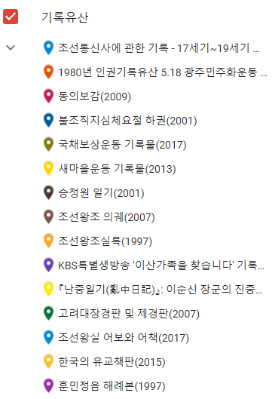
Ⅲ. 국제기구
2. UNESCO

Slide 18
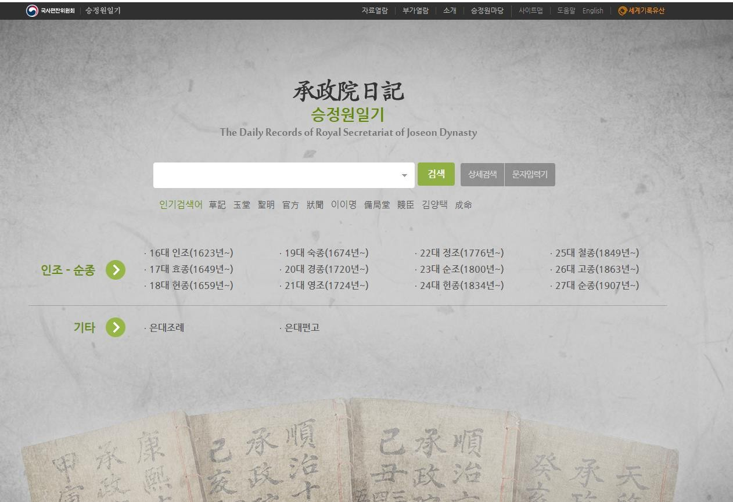
Ⅲ. 국제기구
승정원 일기 http://sjw.history.go.kr/main.do
2. UNESCO

Slide 19
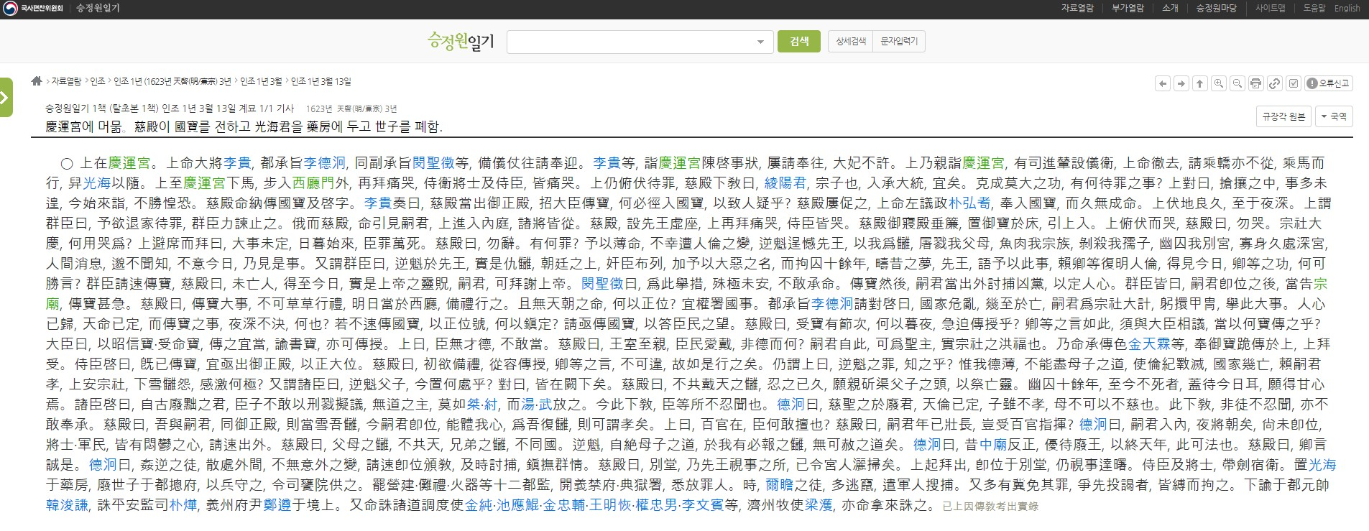
Ⅲ. 국제기구
승정원 일기 http://sjw.history.go.kr/main.do
2. UNESCO

Slide 20
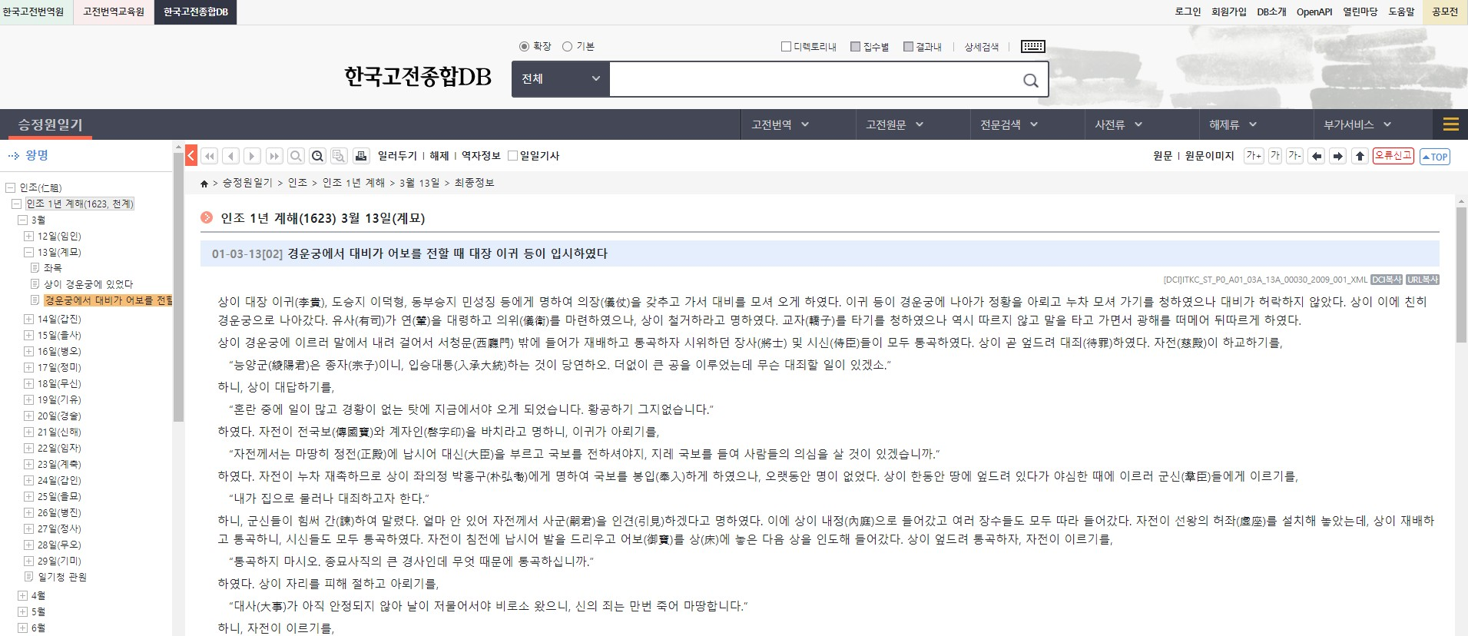
Ⅲ. 국제기구
승정원 일기 http://sjw.history.go.kr/main.do
2. UNESCO

Slide 21
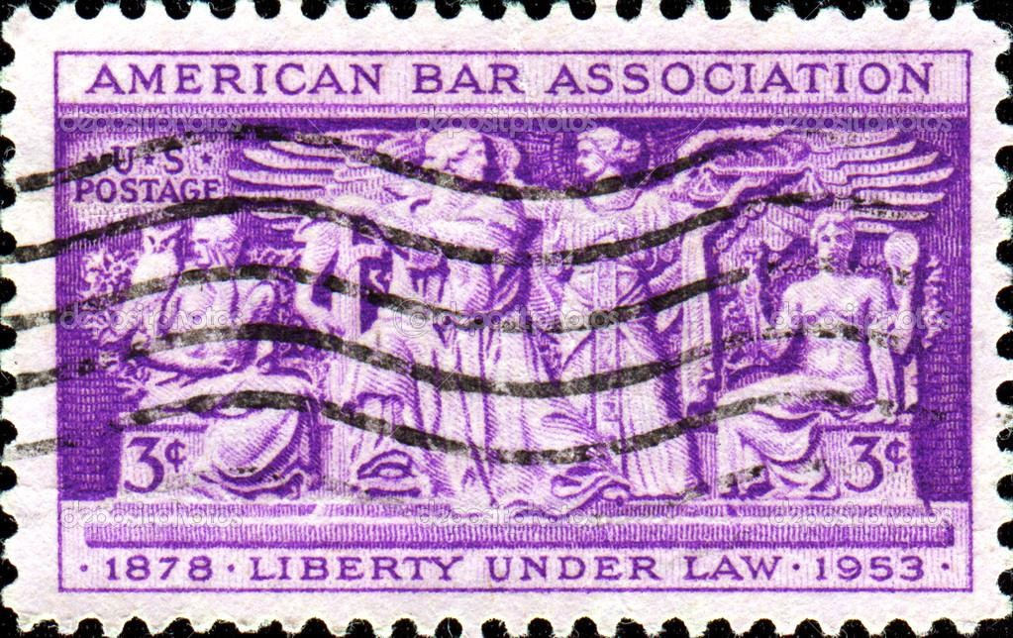

Ⅲ. 국제기구
3. 그 외의 국제기구
앞의 기구 이외에 지식재산권의 국제적 보호기구들이 많다.
국가 간의 기구
→ 국제산업재산권보호협회ㆍ국제상품위조방지협회 ㆍ국제지식재산권연맹
개별국가의 단체
→ 미국변호사협회ㆍ일본변리사협회 등

Slide 22

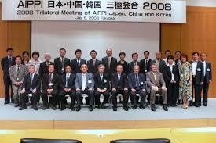
Ⅲ. 국제기구
3. 그 외의 국제기구
(1) 국제산업재산권보호협회(AIPPI)
1 7년 설립.
산업재산권의 국제적 보호를 목적으로 한다.
발명ㆍ상표ㆍ디자인ㆍ상호ㆍ부정경쟁방지 등의 국제적 보호에 필요한 이해를 증진시키고 산업재산권보호제도의 개선에 노력하고, 산업재산권 관련 법령 등의 연구, 검토를 통하여 개선ㆍ조정을 위한
조치를 취하며, 산업재산권의 보호에 관한 국제조약의 발전 등을 위하여 노력한다.
8
9

Slide 23
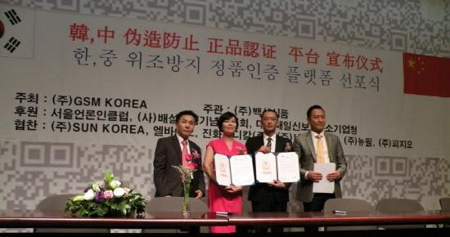

Ⅲ. 국제기구
3. 그 외의 국제기구
국제 상품위조방지 협회
- 1978년 설립.
- 특허ㆍ상표ㆍ저작권 등에 관련된
국제 지식재산권 연맹(IIPA)
미국의 대기업들이 주축이 된 기
구
984
1 년 설립.
미국의 저작권 관련 산업들이 결성한 조직
미국출판협회 등 7개 무역관련 단체로 회원이 구성.
미국의 국제무역위원회 등에 대한 우리나라의 저작권보호 미흡을 이유로 우선협상 대상국가의 지정압력을 가해온 단체이기도 하다.

Slide 24


Ⅲ. 국제기구
3. 그 외의 국제기구
개별적인 조직
미국변호사협회(ABA),
미국지식재산권협회(AIPLA),
아시아변호사협회(APAA),
태평양산업재산권협회(PIPA),
발명가협회세계연맹(IFIA) 등

Slide 25
- 다음 시간에 만납시다 -

